Slide 1
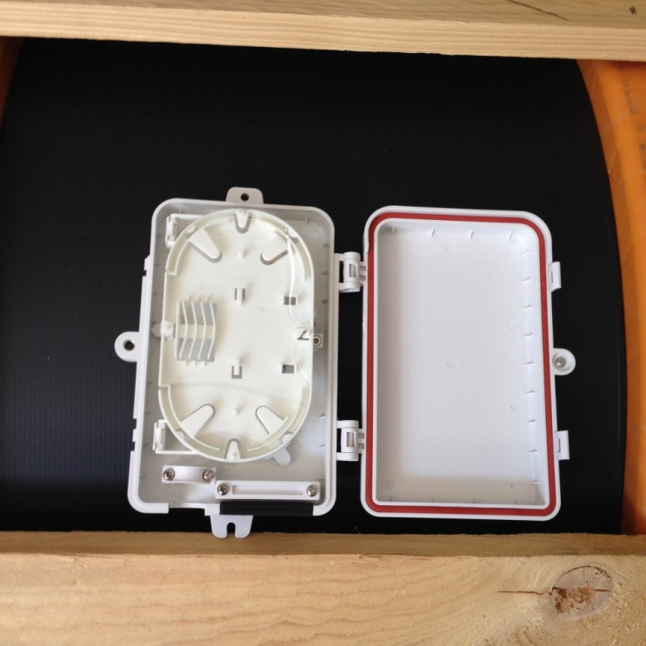
Anslutningsbox ”Väggbox”
En anslutningsbox per ”Hus”
Monteras på utsidan. 0,5-1,5m höjd
En 16/12-slang till varje Box
Blåsning från Skåp till Box
2-fiberskabel till varje Box.
C:a 2m utomhuskabel lämnas i Box

Slide 2
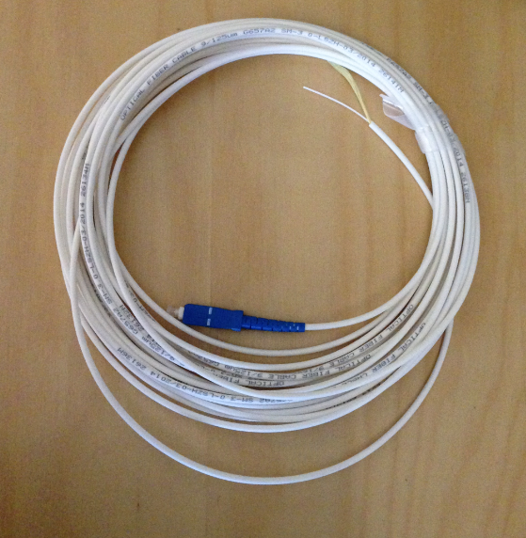
Inomhuskabel ”Fiberpatch”
Inomhuskabel via PV-rör. (12-16mm)
Min. 2m Inomhuskabel lämnas i box
Lämna de 4 ”skarvhylsorna” i box
Inomhuskabel dras i kanal eller spikas med medföljande kabelklammer. OBS! får ej klämmas eller böjas för hårt
Blå kontakt ansluts i medie-omvandlare. OBS! vänd kontakt rätt!
Mediakonverter, Router m.m. tillhandahålls av tjänsteleverantör

